Slide 1
بسم الله الرحمن الرحیم

Slide 2



روش های مدل سازی تنک به کمک یادگیری ماشین
محمد حسن شماخی
Machine Learning
Multimedia Signal Processing Research Lab.

Slide 3

طرح مسئله
معرفی موضوع
هدف پروژه
جمع بندی و پیشنهادات
کارهای انجام شده
Multimedia Signal Processing Research Lab.

Slide 4
یادگیری ماشین چیست؟
طرح مسئله
معرفی موضوع
کارهای انجام شده
هدف پروژه
جمع بندی و پیشنهادات
چرا باید از یادگیری ماشین استفاده کرد
کاربردهای یادگیری ماشین
ابزارهای پیاده سازی
منابع و کتاب های مفید
Multimedia Signal Processing Research Lab.

Slide 5
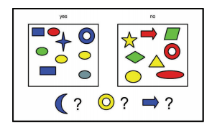
یادگیری ماشین در مباحث مختلف
طرح مسئله
معرفی موضوع
کارهای انجام شده
هدف پروژه
جمع بندی و پیشنهادات
Multimedia Signal Processing Research Lab.

Slide 6
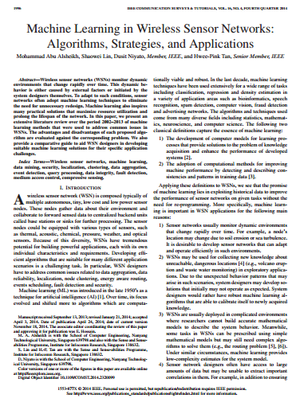
یادگیری ماشین در مباحث مختلف
مخابرات بی سیم
پردازش تصویر
طرح مسئله
معرفی موضوع
کارهای انجام شده
هدف پروژه
جمع بندی و پیشنهادات
پردازش گفتار
تشخیص بیماری
پردازش آماری سیگنال ها
Multimedia Signal Processing Research Lab.

Slide 7




ابزارهای پیاده سازی
طرح مسئله
معرفی موضوع
کارهای انجام شده
هدف پروژه
جمع بندی و پیشنهادات
Multimedia Signal Processing Research Lab.

Slide 8

منابع و کتاب های مفید
طرح مسئله
معرفی موضوع
کارهای انجام شده
هدف پروژه
جمع بندی و پیشنهادات
اجزا یادگیری آماری
نویسنده: تیبشیرانی
Multimedia Signal Processing Research Lab.

Slide 9

منابع و کتاب های مفید
طرح مسئله
معرفی موضوع
کارهای انجام شده
هدف پروژه
جمع بندی و پیشنهادات
بازشناسایی الگو و یادگیری ماشین
نویسنده: بیشاپ
Multimedia Signal Processing Research Lab.

Slide 10
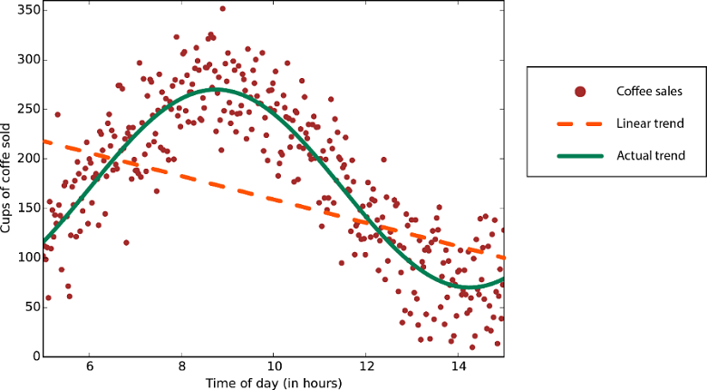
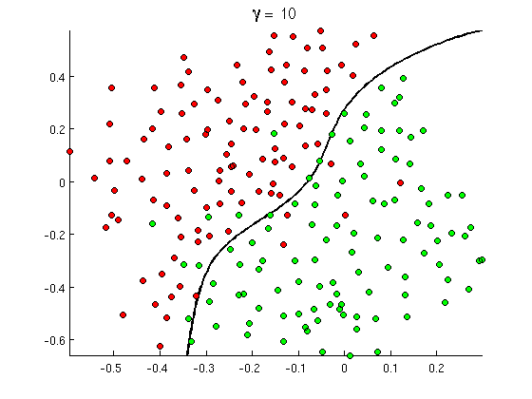

انواع مسائل در یادگیری ماشین:
طرح مسئله
معرفی موضوع
کارهای انجام شده
هدف پروژه
جمع بندی و پیشنهادات
رگرسیون
دسته بندی
Multimedia Signal Processing Research Lab.

Slide 11
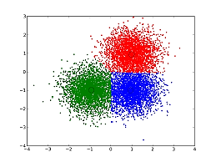
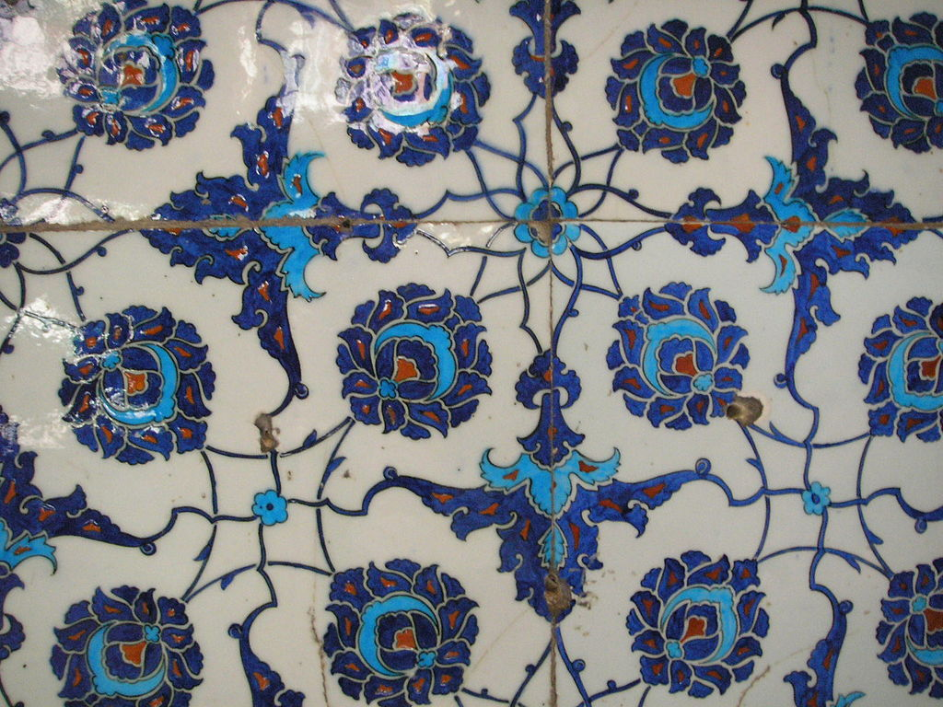
انواع مسائل در یادگیری ماشین:
طرح مسئله
معرفی موضوع
کارهای انجام شده
هدف پروژه
جمع بندی و پیشنهادات
خوشه بندی
نقش آفرینی
Multimedia Signal Processing Research Lab.

Slide 12
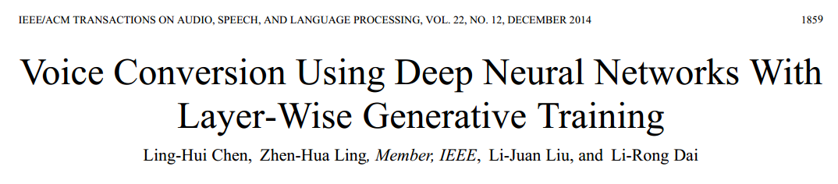

کارهای انجام شده در غالب مثال:
طرح مسئله
معرفی موضوع
کارهای انجام شده
هدف پروژه
جمع بندی و پیشنهادات
منبع
خروجی بدست آمده
هدف
Multimedia Signal Processing Research Lab.

Slide 13
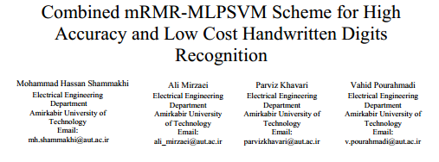
کارهای انجام شده در غالب مثال:
طرح مسئله
معرفی موضوع
کارهای انجام شده
هدف پروژه
جمع بندی و پیشنهادات
Multimedia Signal Processing Research Lab.

Slide 14
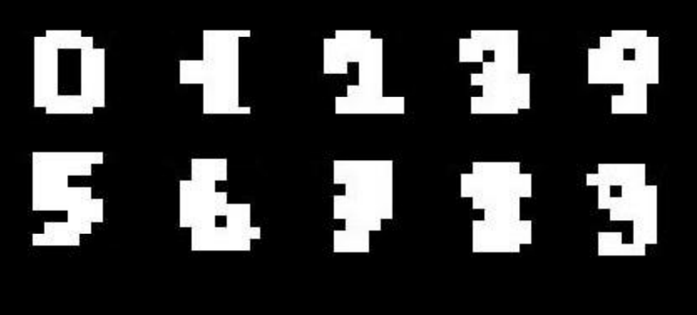
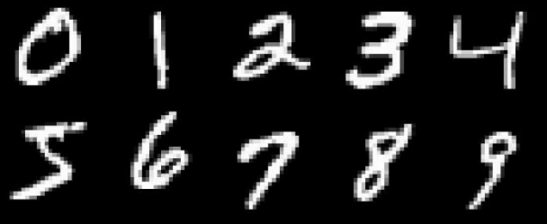
کارهای انجام شده در غالب مثال:
کارهای انجام شده
هدف پروژه
جمع بندی و پیشنهادات
96.1 93.88
خطای آستانه (%) | تعداد پیکسل انتخاب شده | خطای داده تست
1 | 472 | 2.83
0.8 | 487 | 2.56
0.5 | 524 | 1.86
Multimedia Signal Processing Research Lab.

Slide 15



کارهای انجام شده در غالب مثال:
mRMR
MLP
SVM
2
Model
3
Multimedia Signal Processing Research Lab.

Slide 16
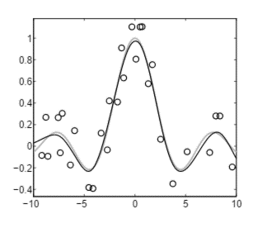
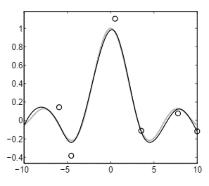
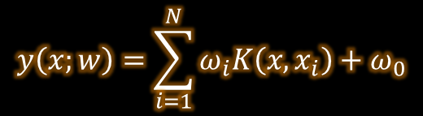
مسئله مطرح شده به عنوان پروژه ارشد:
طرح مسئله
معرفی موضوع
کارهای انجام شده
هدف پروژه
جمع بندی و پیشنهادات
ماشین بردار مرتبط (RVM) :
$$y\left(x;w\right)=\sum_{i=1}^{N}{ω_{i}K\left(x,x_{i}\right)}+ω_{0}$$
Multimedia Signal Processing Research Lab.

Slide 17
مسئله مطرح شده به عنوان پروژه ارشد:
طرح مسئله
معرفی موضوع
کارهای انجام شده
هدف پروژه
جمع بندی و پیشنهادات
ماشین بردار مرتبط (RVM) :
سرعت کم
ناپایداری در مدل های تعمیم داده شده
پیچیدگی محاسبات بالا
Multimedia Signal Processing Research Lab.

Slide 18
منابع:
Bishop, Christopher M. Pattern recognition and machine learning. springer, 2006.
[1] Bishop, Christopher M. Pattern recognition and machine learning. springer, 2006.
[2] Murphy, Kevin P. Machine learning: a probabilistic perspective. MIT press, 2012.
[3] Tipping, Michael E. "Sparse Bayesian learning and the relevance vector machine." The journal of machine learning research 1 (2001): 211-244.
Multimedia Signal Processing Research Lab.

Slide 19
پیشنهادات جهت آشنایی بیشتر با موضوع:
طرح مسئله
معرفی موضوع
کارهای انجام شده
هدف پروژه
جمع بندی و پیشنهادات
کتاب یادگیری ماشین بیشاپ
دوره آموزش آنلاین یادگیری ماشین دانشگاه استنفورد توسط بن جیو
کلاس یادگیری آماری دکتر پور احمدی در دانشکده برق
کلاس یادگیری ماشین دکتر سعید شیری در دانشکده کامپیوتر
Multimedia Signal Processing Research Lab.

Slide 20

ممنون از توجهتان
Multimedia Signal Processing Research Lab.

